Slide 1

Anton_bot
Создан для развлечений
Автор: Евгений Лепёха

Slide 2
Anton_bot
Это дискорд бот, созданный с целью развлекать людей в их свободное время.

Slide 3
Библиотеки
Discord.py
random
Requests
SQLalchemy

Slide 4
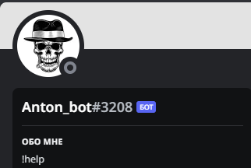
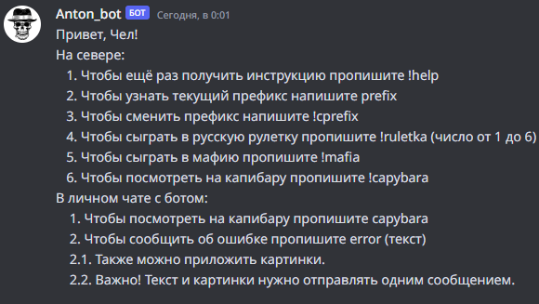
Функции, добавление бота

Slide 5
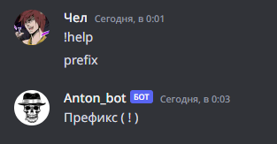
prefix

Slide 6
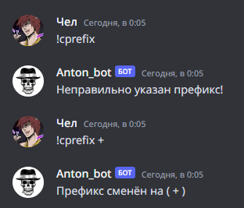
cprefix

Slide 7
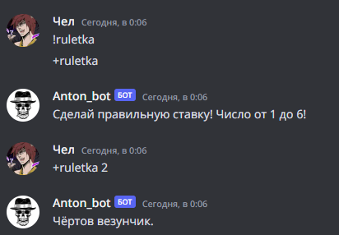
ruletka

Slide 8
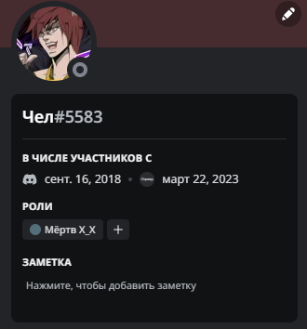
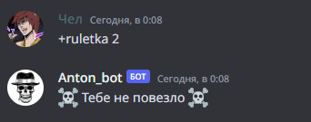
ruletka, не повезло

Slide 9
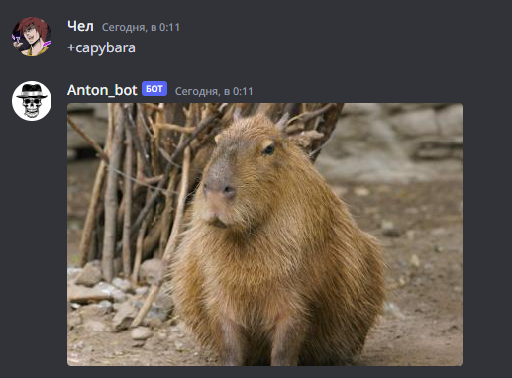
capybara

Slide 10
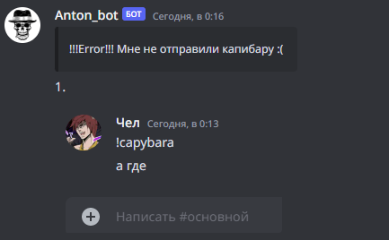
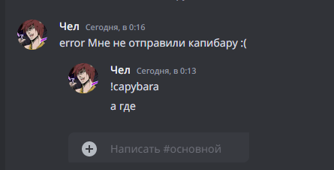
error

Slide 11
mafia
Находится в разработке

Slide 12
Итоги, перспективы для развития
Мафия неиграбельна
Бот не может полноценно работать на множестве серверов одновременно.
Требуется оптимизация

Slide 13
Итоги, плюсы
Большую часть задумок получилось реализовать
Над ботом ведётся интенсивная работа
Возможность сообщить разработчикам об ошибках

